Slide 1
社群媒體分析實務 第一次作業
D10515004 孫世嶸

Slide 2
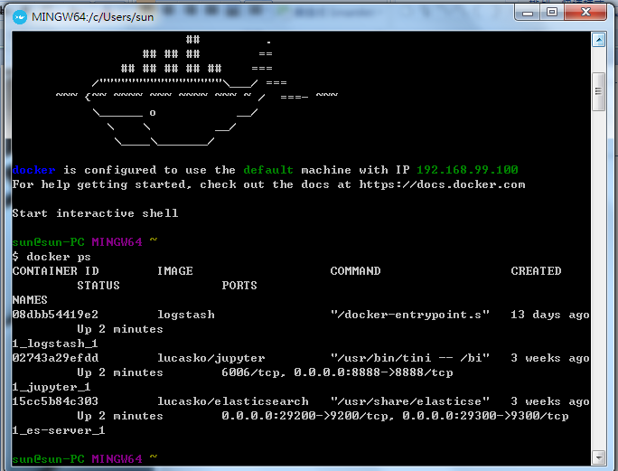
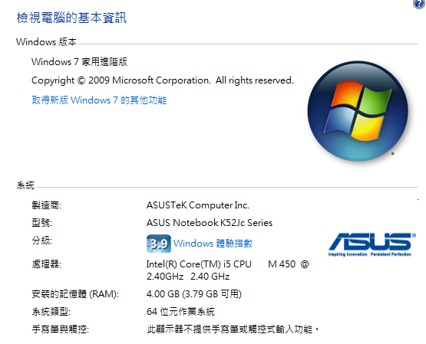
作業系統以及安裝環境

Slide 3
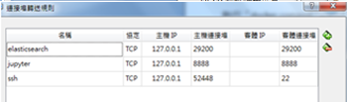
安裝步驟
安裝Docker Toolbox
CD docker-compose.yml檔案位置 執行「docker-compose up」(安裝python、Elasticsearch、logstash)
Docker ps查看Jupyter CONTAINER ID 執行「docker exec -i -t CONTAINER ID /bin /bash」 開始pip install所需套件fuzzywuzzy..等
設定VM主機連接阜轉接規則
使用PUTTY連線docker 預設IP:192.168.99.100:22 帳:docker密:tcuser

Slide 4
安裝套件與遭遇困難點
安裝套件 | 遭遇困難點
elasticsearch (5.0.1) fuzzywuzzy (0.14.0) pyes (0.99.4) sklearn(0.0) scikit-learn (0.18) scipy pandas (0.19.1) numpy (1.11.2) python-Levenshtein (0.12.0) bokeh-0.12.3 | Jupyter如不是經由docker 而改在windows上直接安裝 pip install scipy會失敗 解法: 安裝weel套件 網站下載Numpy、scipy、scikit_learn套件.whl檔 http://www.lfd.uci.edu/~gohlke/pythonlibs/ 安裝CP27,32位元版(不是看作業系統位元，看當初安裝jupyter platform的位元)

